Slide 1
校園資源回收大測驗
指導老師:黃萬成
學生:江碩育、曾毓澤、郭家齊、吳庭毅

Slide 2
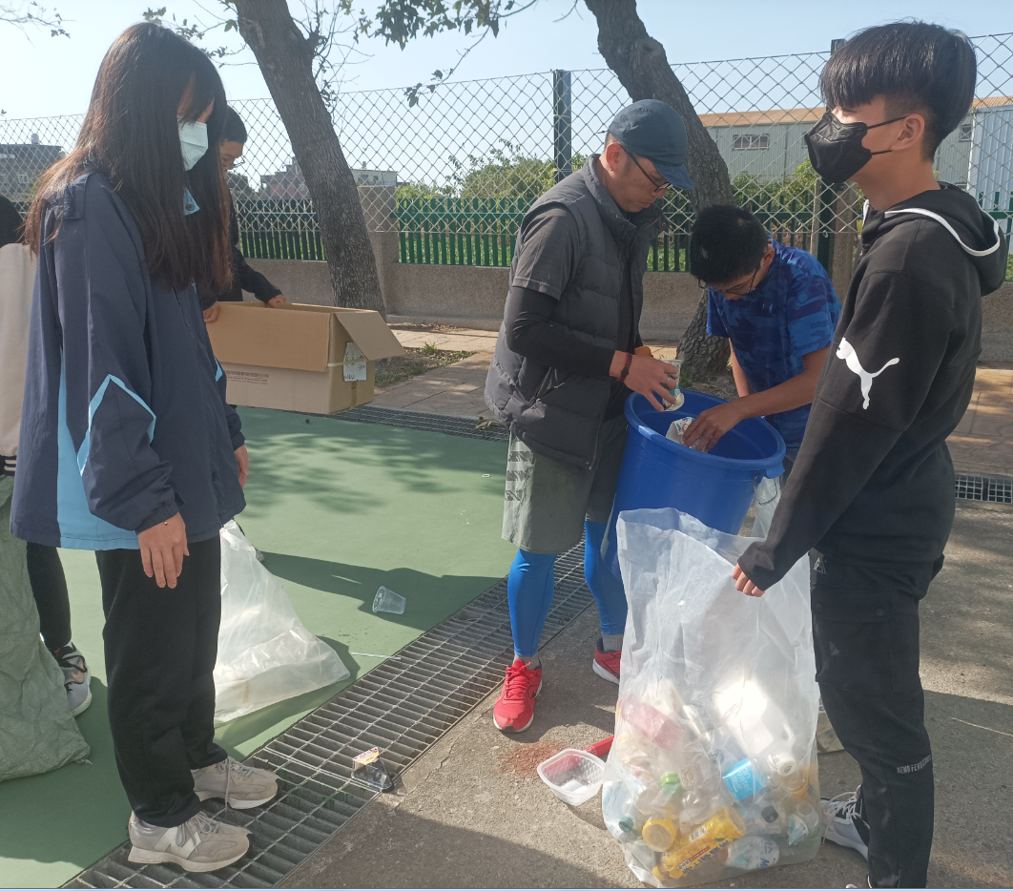
校園現況
之前學生資源回收的情況，很多不同類的圾垃都未分類，需要每一個個的排類才行。

Slide 3
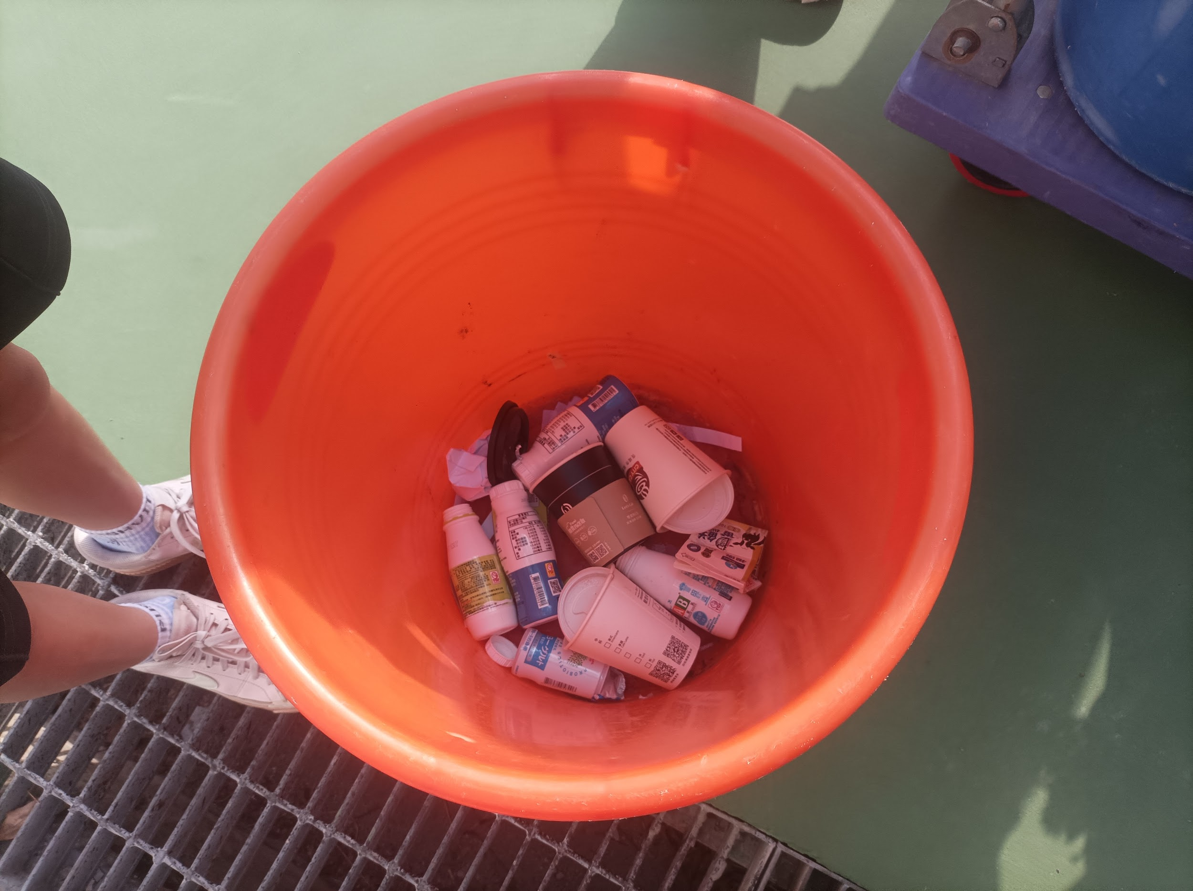
校園現況
大部分的學生在分類上都沒有確實完成，有的人甚至連分類都沒有執行，因此我們希望可以透過這個遊戲來宣導並加強學生資源回收的觀念與意願，並且讓負責回收同學更加輕鬆。

Slide 4
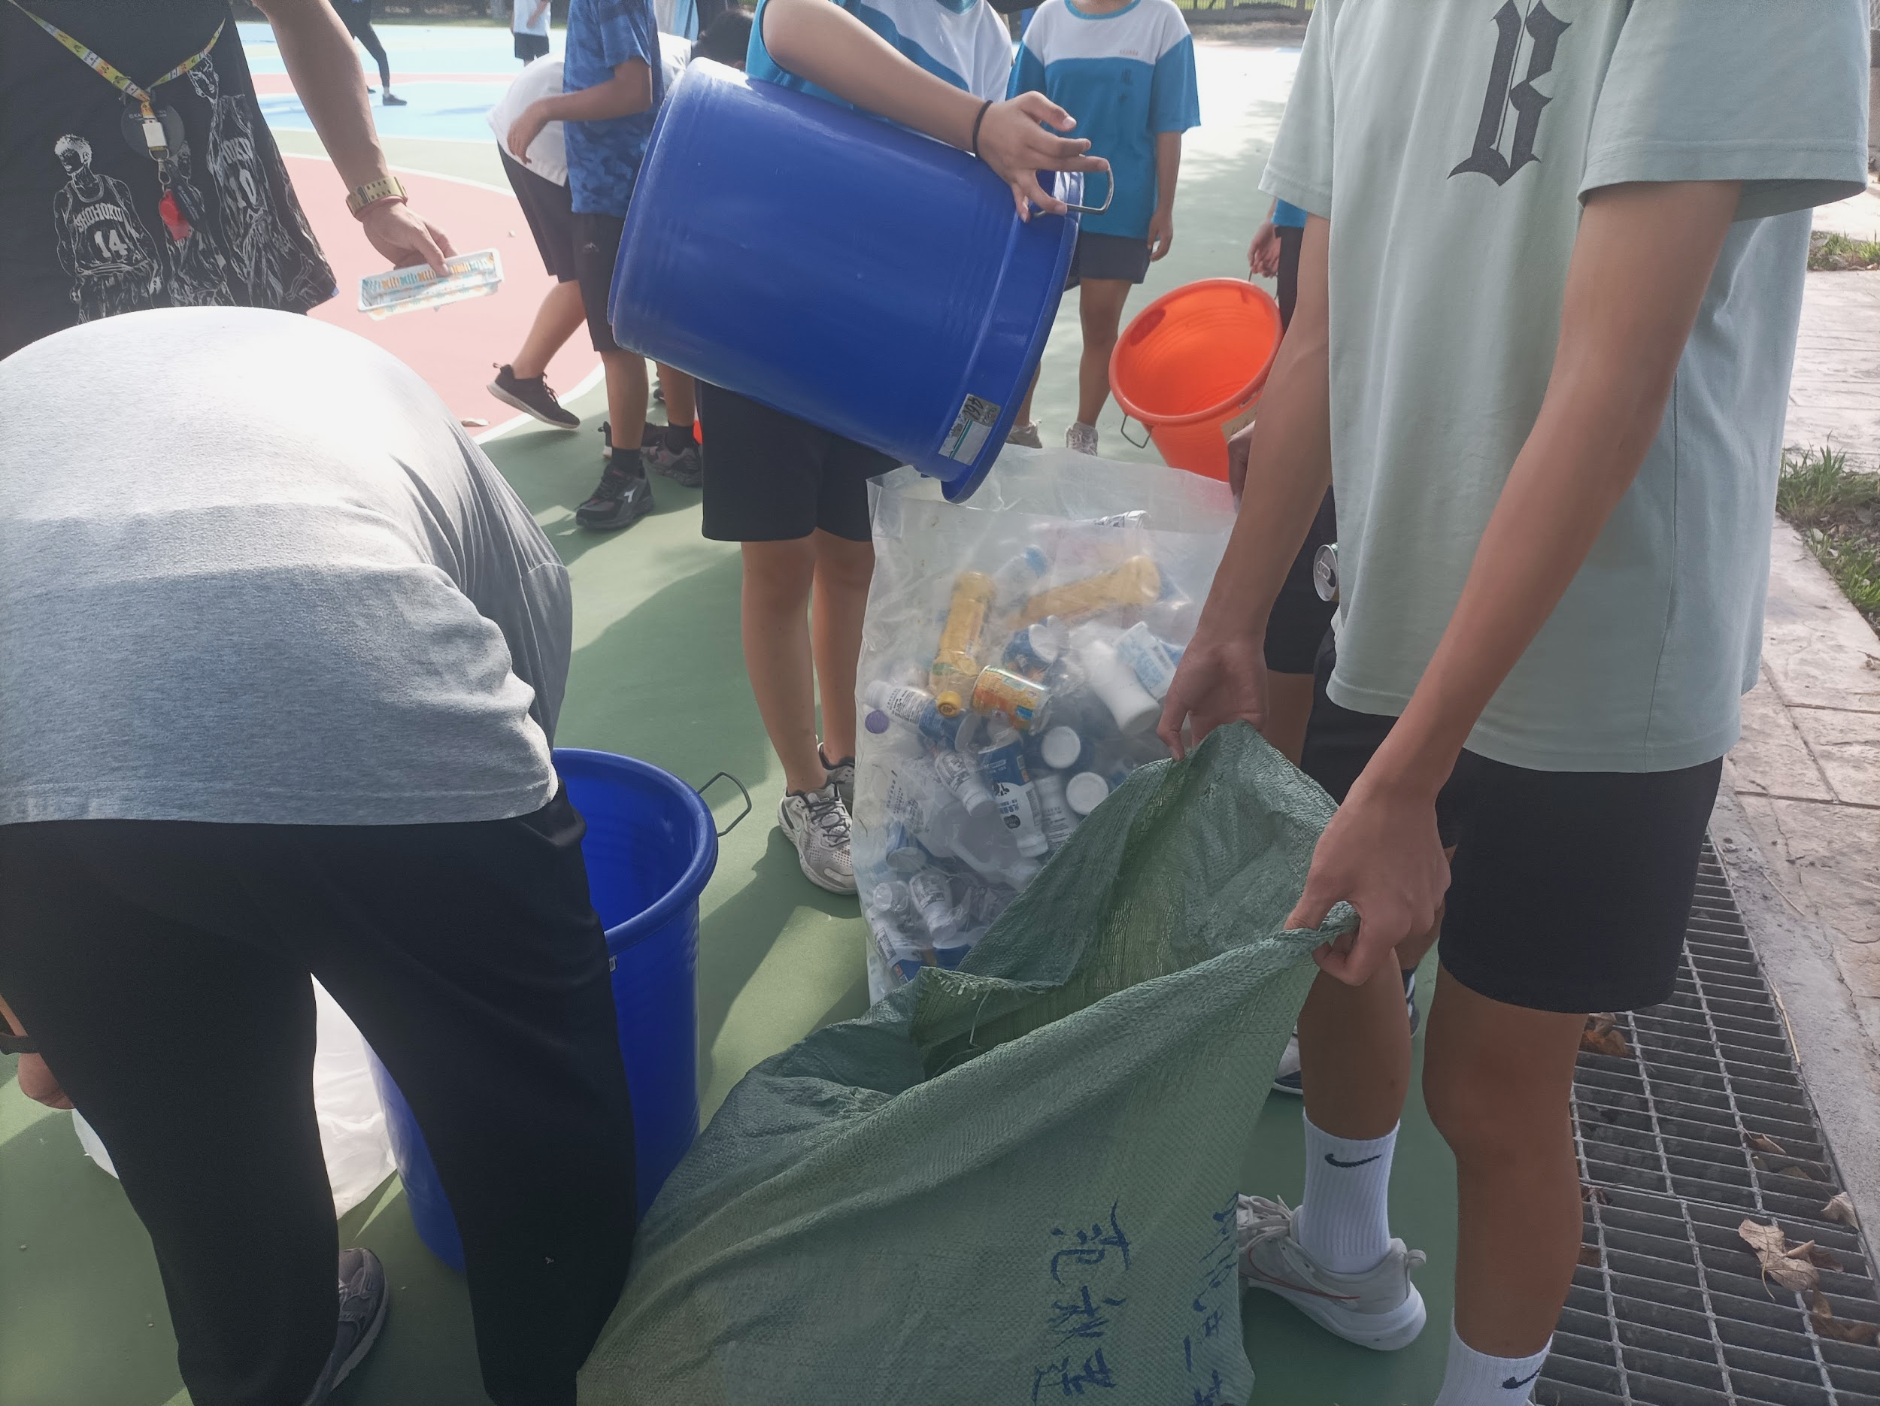
執行資源回收的困難之處
有許多同學在分辨軟塑膠類與硬塑膠類時常常發生判斷錯誤，這樣讓負責資源回收的同學與老師非常辛苦，浪費了不少時間，我們認為需要加強這一方面的宣導。

Slide 5
設計程式心智圖
蒐集資料及需求繪畫出校園資源回收分類的心智圖。

Slide 6
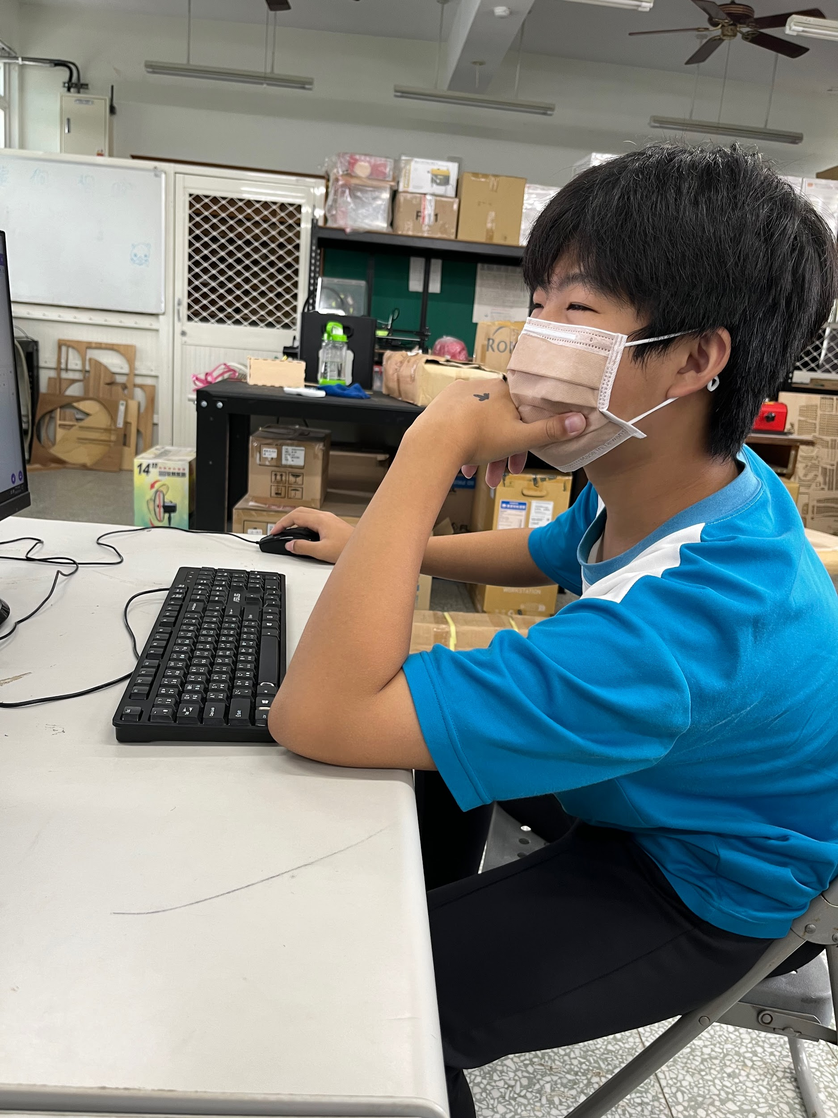
設計程式困難
設計程式時有些困難點，最困難的是讓遊戲程式與rabboni結合時發生了各種不同的問題，例如遊戲偵測程式無法配合原有程式，這個問題困擾了我們一段時間，但我們最後還是找到問題的根源，並將它解決，完成了我們的程式。

Slide 7
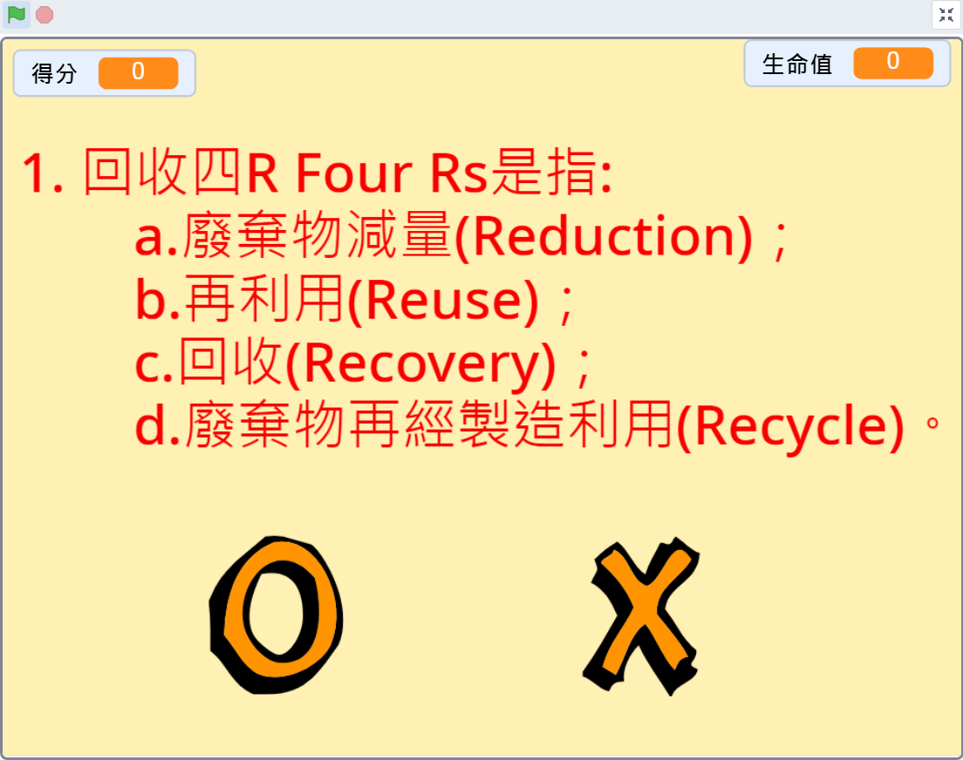
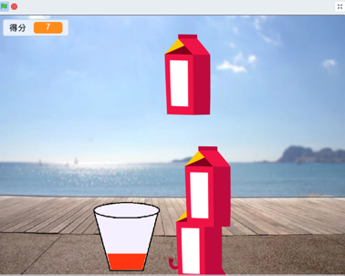
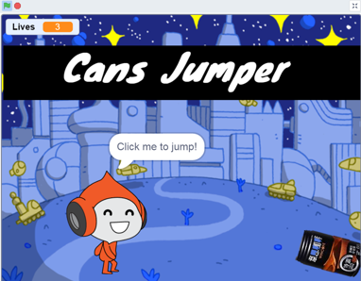
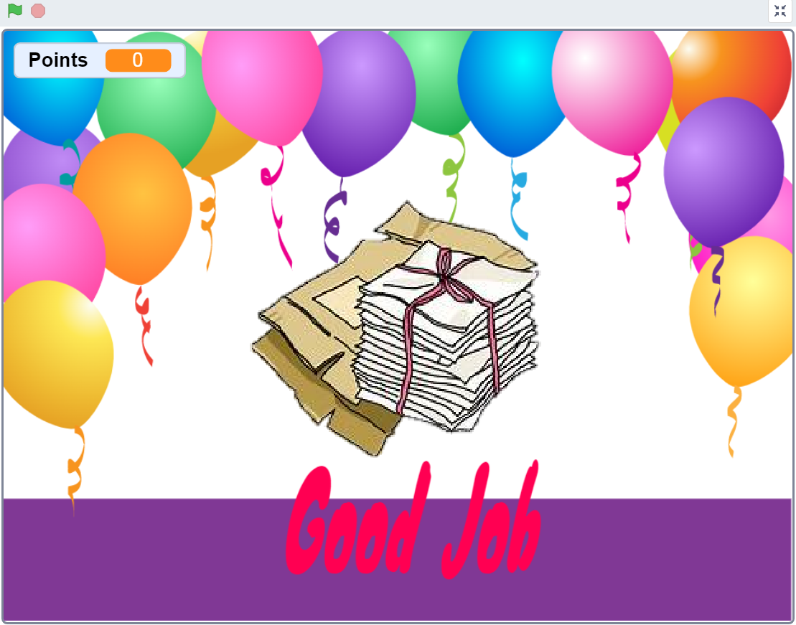
設計程式結果
最後完成了我們的程式分別有四大類：
1.知識大測驗
2.鋁箔遊戲
3.鐵鋁罐遊戲
4.紙類遊戲

Slide 8
成效—實際遊戲操作

Slide 9
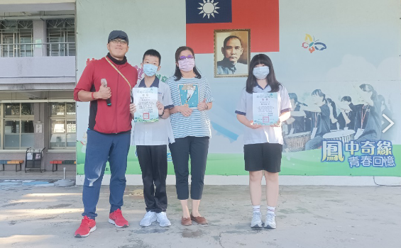
驗證機制
我們讓學生實際使用了這個程式，非常順利，學生都可以順利的通過這個遊戲，如果通過了這個遊戲，我們會給予獎勵，並鼓勵他們多做資源回收，讓資源回收同學更輕鬆。

Slide 10
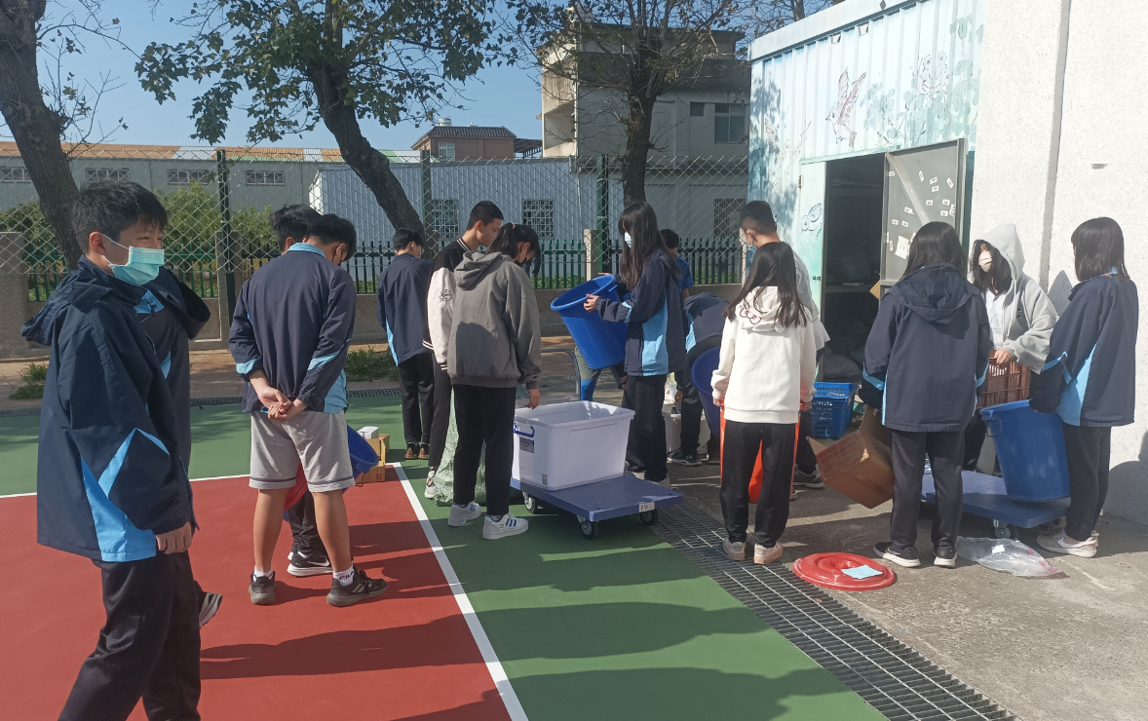
驗證後現況
現在做資源回收更輕鬆，都能有效的分好類，完成成我們原本的目標。

Slide 11
謝謝大家

